Slide 1

תהילים קכ״ח
שירת המעלות: אשרי ירא ה׳
שאלון 1261 · תהילים

Slide 2
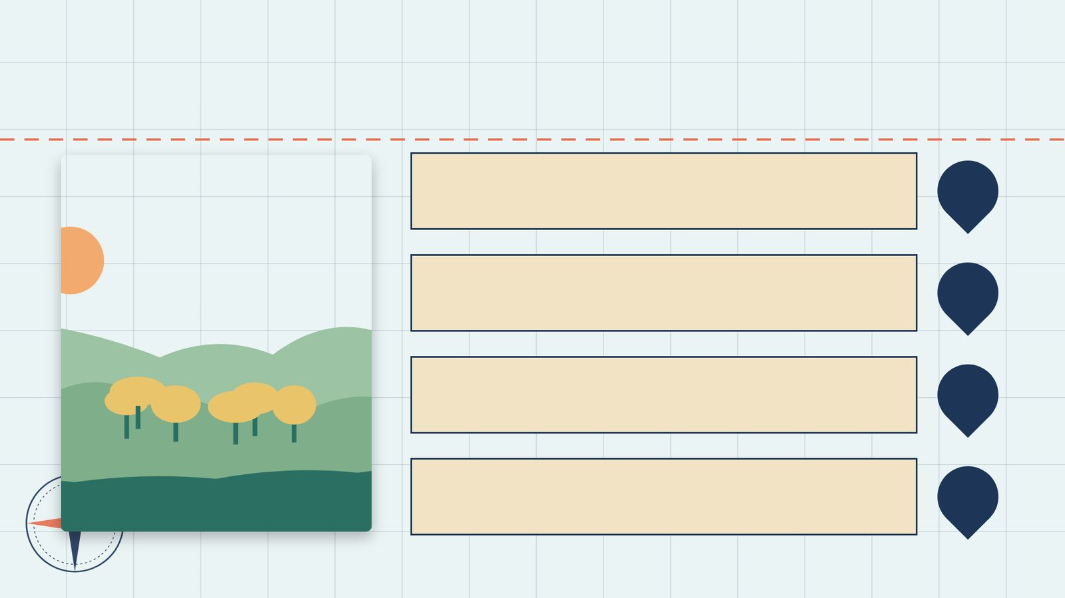
פתיחה
מטרות השיעור
נכיר את הסיפור «שירת המעלות: אשרי ירא ה׳» (תהילים קכ״ח) ואת הדמויות בו
1
נבחן כיצד הסיפור מבטא את התמה «תהילים»
2
נקרא פסוקי מפתח ונעמיק בפירוש רש"י ורד"ק
3
נתרגל שאלה בסגנון הבגרות ונבדוק את התשובות
4
2

Slide 3
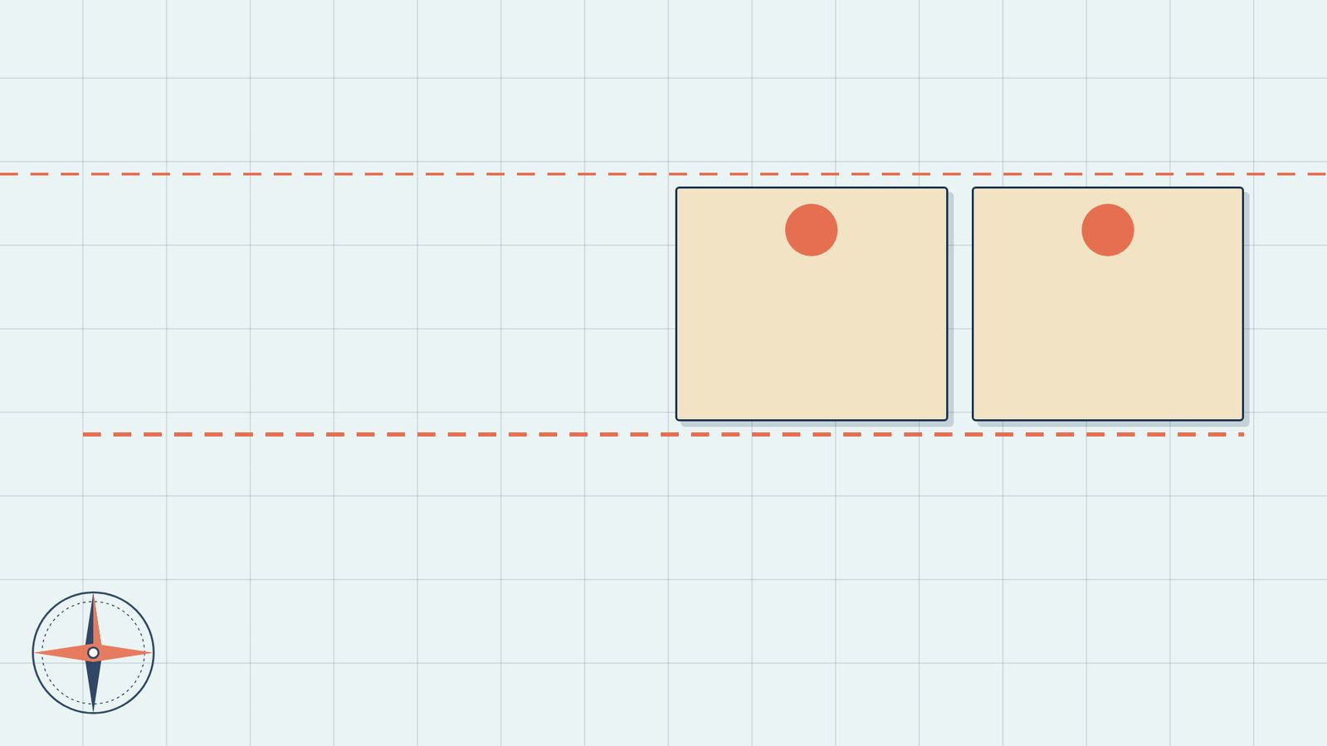
רקע
רצף האירועים
2
1
ברכה מציון (פסוקים ה׳–ו׳)
אשרי ירא ה׳ (פסוקים א׳–ד׳)
3

Slide 4
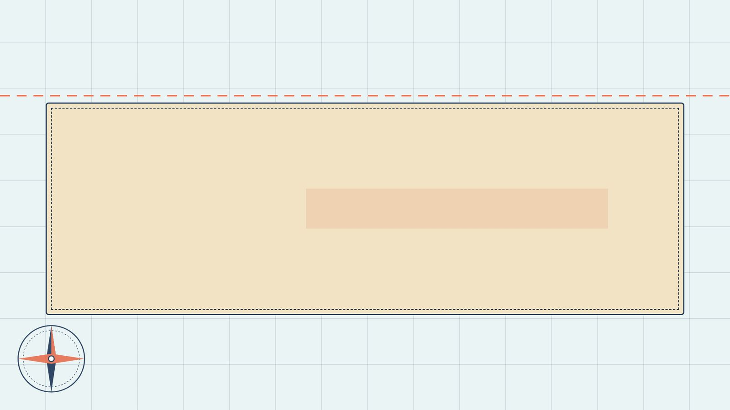
קוראים בפסוקים · 1/4
תהילים קכ"ח, א'
שִׁיר הַמַּעֲלוֹת אַשְׁרֵי כָּל־יְרֵא ה' הַהֹלֵךְ בִּדְרָכָיו
״שיר המעלות אשרי כל ירא ה׳ ההלך בדרכיו״.
4

Slide 5
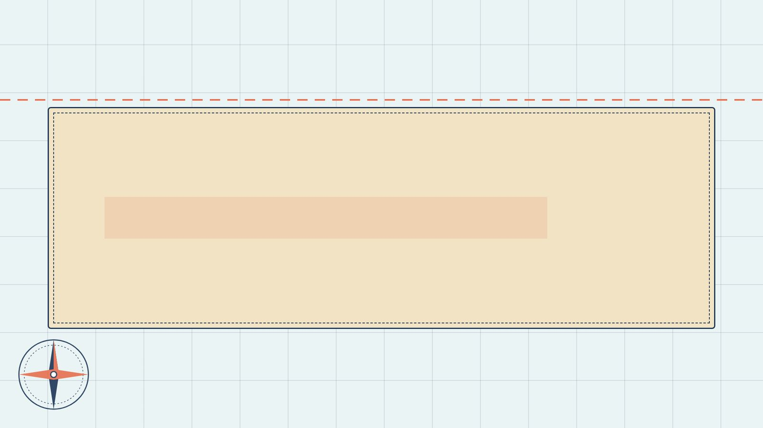
קוראים בפסוקים · 2/4
תהילים קכ"ח, ה'
יְבָרֶכְךָ ה' מִצִּיּוֹן וּרְאֵה בְּטוּב יְרוּשָׁלָ͏ִם כֹּל יְמֵי חַיֶּיךָ
״יברכך ה׳ מציון וראה בטוב ירושלם כל ימי חייך״.
5

Slide 6
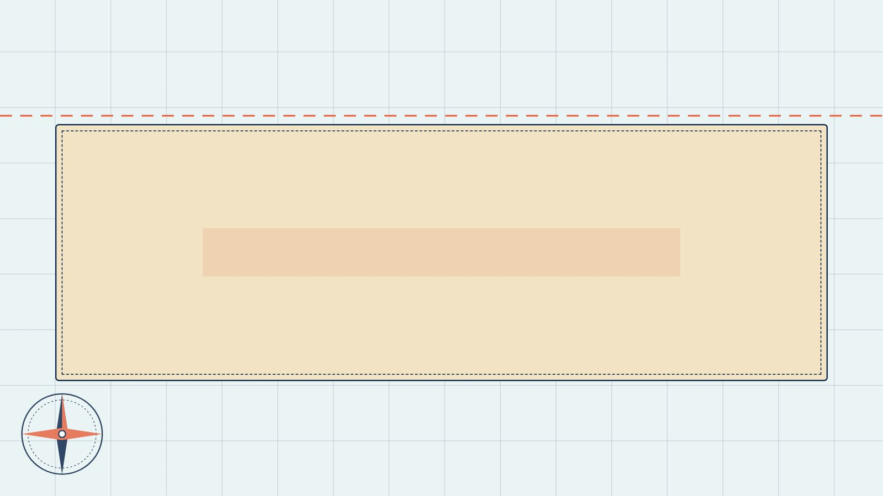
קוראים בפסוקים · 3/4
תהילים קכ"ח, ב'
יְגִיעַ כַּפֶּיךָ כִּי תֹאכֵל אַשְׁרֶיךָ וְטוֹב לָךְ
״שיר המעלות אשרי כל ירא ה׳ ההלך בדרכיו״.
6

Slide 7
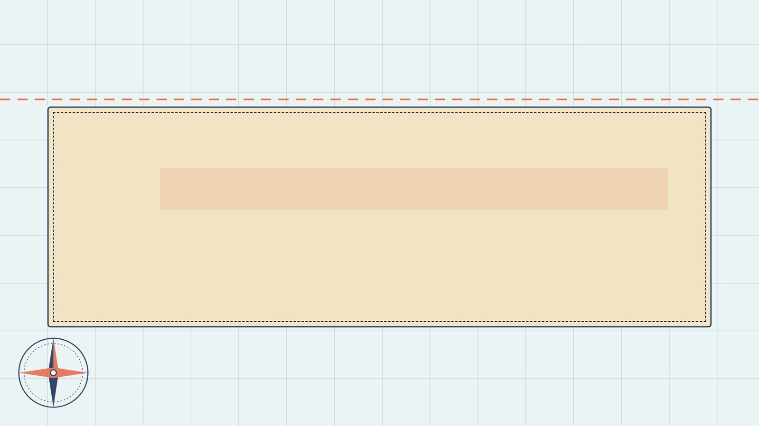
קוראים בפסוקים · 4/4
תהילים קכ"ח, ג'
אֶשְׁתְּךָ כְּגֶפֶן פֹּרִיָּה בְּיַרְכְּתֵי בֵיתֶךָ בָּנֶיךָ כִּשְׁתִלֵי זֵיתִים סָבִיב לְשֻׁלְחָנֶךָ
דימויי המשפחה: ״אשתך כגפן פריה בירכתי ביתך בניך כשתלי זתים סביב לשלחנך״.
7

Slide 8
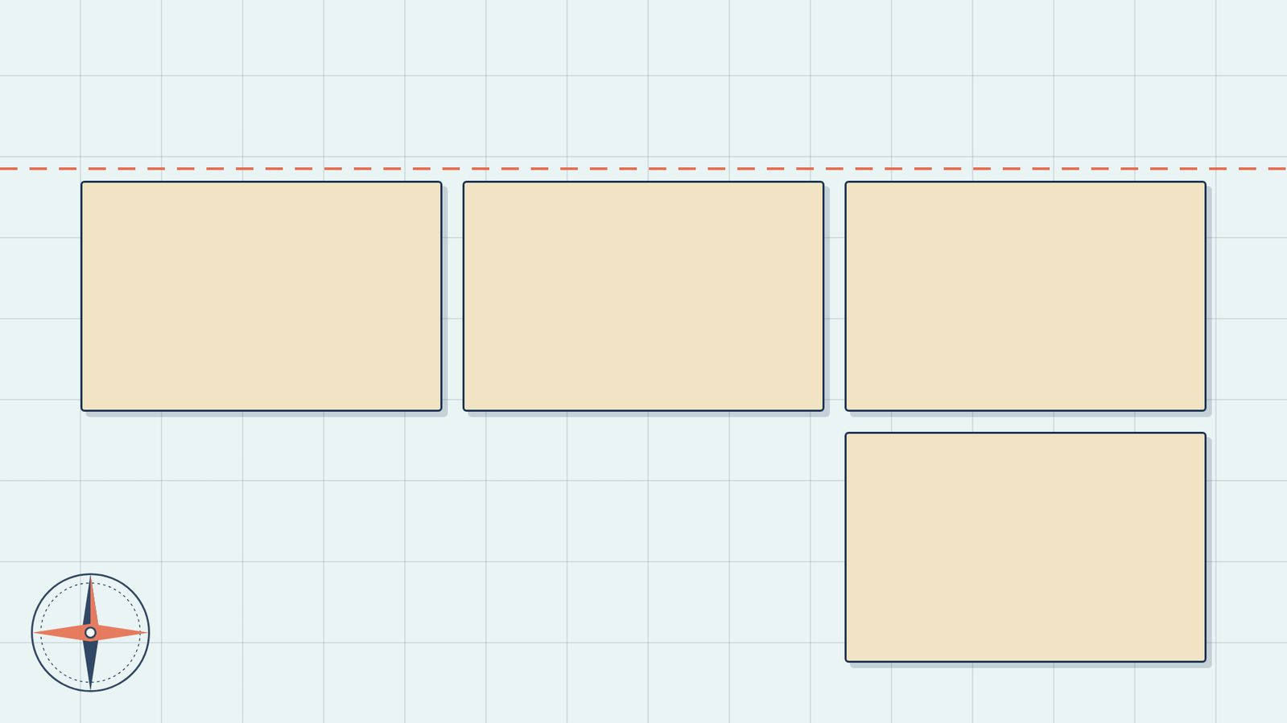
מילים ומושגים
ביאורי מילים
מילה מנחה
כשתילי זיתים
בירכתי
מילה/שורש החוזר/ת על עצמו/ ה במספר פסוקים או פרקים במספר חריג של פעמי או במספר סימלי של פעמי בקטע, או…
כנטיעות של זיתים כמו והיה כעץ שתול (לעיל א).
עניינו עבר וצד כירך הזה שהוא בצד האדם וכן על ירך המזבח (ויקרא ד).
קורבנות
מתנה מן החי או מן הצומח שמביא אדם למקדש לכבוד האל.
8

Slide 9

פרשנים
רש"י
רש"י על תהילים קכ"ח, א'
שִׁיר הַמַּעֲלוֹת אַשְׁרֵי כָּל יְרֵא ה׳. כָּל אֵלּוּ תּוֹכָחוֹת וּמוּסָרִים, לְפִי שֶׁכָּתוּב ״אַשְׁרֵי הָאִישׁ״ (תהלים א:א), ״אַשְׁרֵי אִישׁ״ (תהלים קיב:א), לְכָךְ נֶאֱמַר כָּאן כָּל, לְרַבּוֹת אִשָּׁה:
מה מסביר רש"י על «שִׁיר הַמַּעֲלוֹת אַשְׁרֵי כָּל יְרֵא ה׳»? הסבירו בלשונכם.
9

Slide 10
פרשנים
רד"ק
רד"ק על תהילים קכ"ח, ה'
כל ימי חייך. ותראה בטוב כל ימי חייך, בין בגלות בין בטוב ירושלים וראה בטוב שזכר, עומד במקום שנים:
מה מוסיף פירושו של רד"ק להבנת הפסוק? בססו את תשובתכם על הציטוט.
10

Slide 11
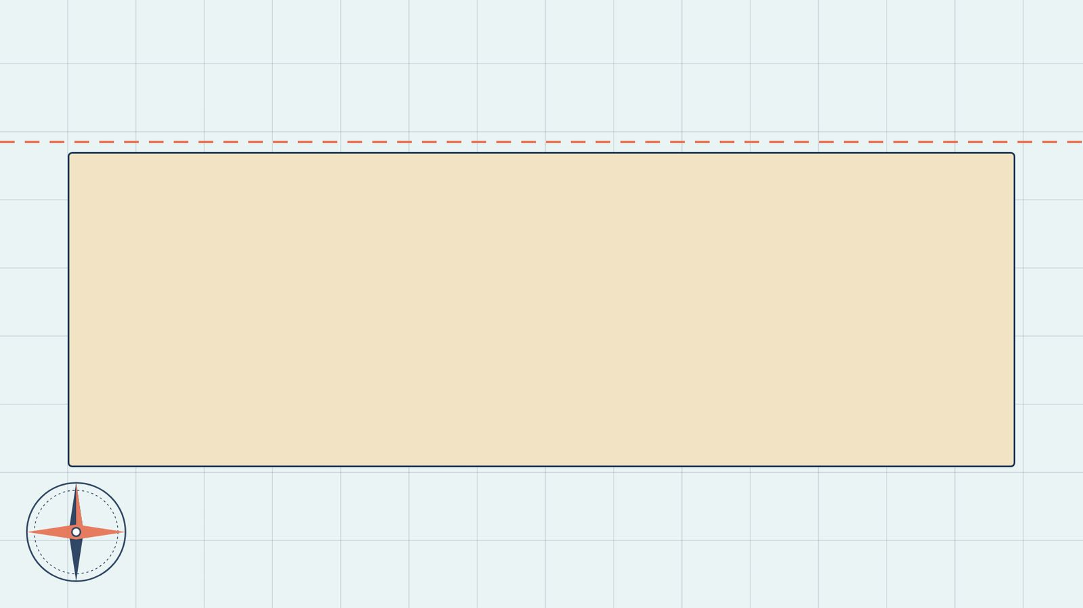
שאלות הבנה ופרשנות · 1/3
שאלה 1
קראו פסוקים א׳–ד׳ («אשרי ירא ה׳»). מה מתואר בקטע? הביאו ראיה מן הכתוב.
8 נקודות
11

Slide 12
שאלות הבנה ופרשנות · 2/3
שאלה 2
קראו פסוקים ה׳–ו׳ («ברכה מציון»). מה מתואר בקטע? הביאו ראיה מן הכתוב.
8 נקודות
12

Slide 13
שאלות הבנה ופרשנות · 3/3
שאלה 3
הסבירו את המושג «מילה מנחה» והדגימו אותו מתהילים קכ״ח.
8 נקודות
13

Slide 14
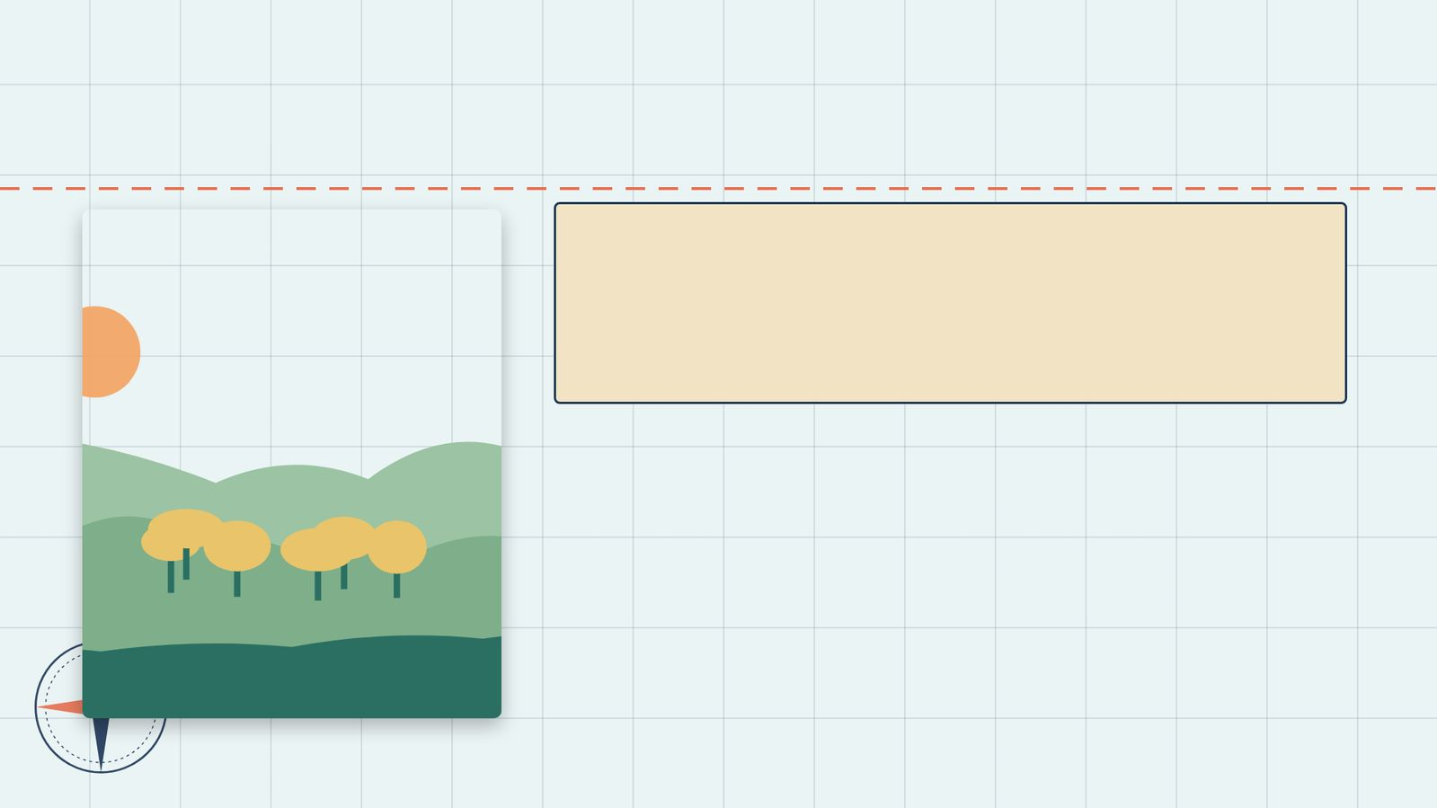
דיון בכיתה
מה דעתכם?
מדוע, לדעתך, יש הבדל בין תיאורים אלה בשני הכתובים?
14

Slide 15
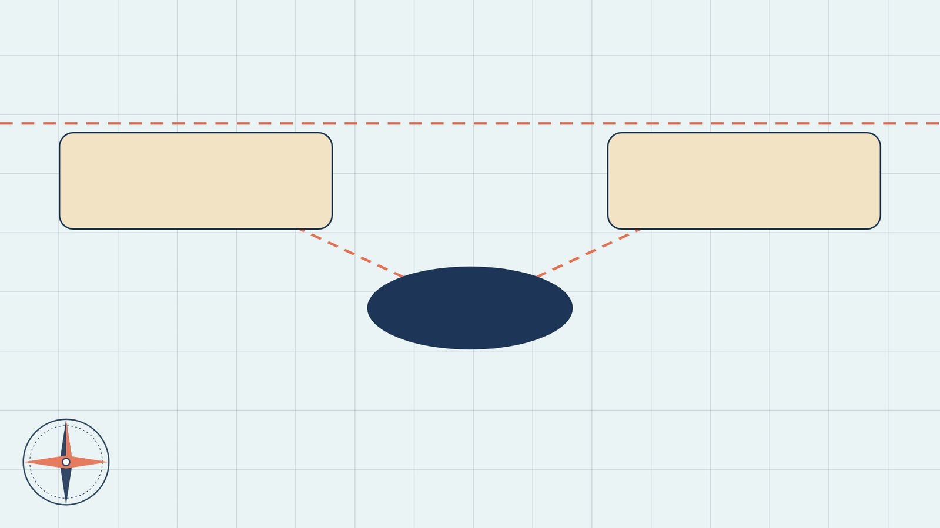
סיכום
מפת מושגים
ברכה מציון
אשרי ירא ה׳
שירת המעלות: אשרי ירא ה׳
15

Slide 16

תרגול לקראת הבגרות
שאלה בסגנון בגרות
(קיץ תשפ"א (שאלון 1261))
9. קרא תהלים, פרק קכ"ח.
א שִׁיר הַמַּעֲלוֹת אַשְׁרֵי כָּל-יְרֵא ה' הַהֹלֵךְ בִּדְרָכָיו:
ב יְגִיעַ כַּפֶּיךָ כִּי תֹאכֵל אַשְׁרֶיךָ וְטוֹב לָךְ:
ג אֶשְׁתְּךָ כְּגֶפֶן פֹּרִיָּה בְּיַרְכְּתֵי בֵיתֶךָ בָּנֶיךָ כִּשְׁתִלֵי זֵיתִים סָבִיב לְשֻׁלְחָנֶךָ:
ד הִנֵּה כִי-כֵן יְבֹרַךְ גָּבֶר יְרֵא ה':
ה יְבָרֶכְךָ ה' מִצִּיּוֹן וּרְאֵה בְּטוּב יְרוּשָׁלִָם כֹּל יְמֵי חַיֶּיךָ:
ו וּרְאֵה-בָנִים לְבָנֶיךָ שָׁלוֹם עַל-יִשְׂרָאֵל:
ענו על סעיף א (חובה).
א. על פי המזמור שלפניך, הבא שלושה מאפיינים של האדם המאושר. בסס את דבריך על הכתוב.
ענו על אחד מן הסעיפים ב-ג.
16

Slide 17

תשובות
תשובה לשאלה 1
קראו פסוקים א׳–ד׳ («אשרי ירא ה׳»). מה מתואר בקטע? הביאו ראיה מן הכתוב.
״שיר המעלות אשרי כל ירא ה׳ ההלך בדרכיו״. הפרק פותח באשרי, ומתאר את הברכה של מי שיורא את ה׳. ״יגיע כפיך כי תאכל אשריך וטוב לך״.
17

Slide 18
תשובות
תשובה לשאלה 2
קראו פסוקים ה׳–ו׳ («ברכה מציון»). מה מתואר בקטע? הביאו ראיה מן הכתוב.
״יברכך ה׳ מציון וראה בטוב ירושלם כל ימי חייך״. הברכה האישית מחוברת לברכה לאומית: הצלחה בבית ושגשוג בירושלים.
18

Slide 19
תשובות
תשובה לשאלה 3
הסבירו את המושג «מילה מנחה» והדגימו אותו מתהילים קכ״ח.
מילה/שורש החוזר/ת על עצמו/ ה במספר פסוקים או פרקים במספר חריג של פעמי או במספר סימלי של פעמי בקטע, או בשתי משמעויות לפחות, המהווה רמז למסר המרכזי בקטע ו/או מוסיפה משמעות נוספת. איך זה בא לידי ביטוי בפרק:
19

Slide 20
תשובות
מחוון – שאלת הבגרות
שאלה 9
סעיף א'
שלושה מאפיינים של האדם המאושר:
"אשרי כל ירא ה' ההלך בדרכיו" – האדם המאושר הולך בדרכי ה' ונוהג עפ"י מצוותיו.
"יגיע כפיך כי תאכל אשריך וטוב לך" – האדם המאושר נהנה מעמלו.
"אשתך כגפן פוריה בירכתי ביתך בניך כשתלי זיתים סביב לשלחנך" – האדם המאושר יתברך באישה פוריה והרבה בנים.
20

